Slide 1
微机原理与接口技术
第六章 输入输出接口与中断技术

Slide 2
本章内容
6.1输入输出接口
  6.1.1 I/O接口概述
  6.1.2 I/O端口和I/O端口的编址方式
  6.1.3 PC机I/O端口地址及地址译码
  6.1.4 CPU与外设之间的数据传送方式
6.2中断技术
6.3可编程中断控制器8259A

Slide 3
6.1.1 概述- I/O接口电路
微机的硬件系统由CPU、主存储器、总线和输入输出设备（外设）构成
输入输出设备用于微机系统信息的输入与输出，是微机计算和处理能力的外在体现
由于外部设备种类繁多，速度差别大，信号形式和信息格式等各不相同，CPU不能通过总线直接与外设直接连接，中间需通过接口电路进行转接
I/O接口电路是CPU与外部设备之间实现信息传送的中间控制电路，完成CPU与外部设备之间的适配

Slide 4
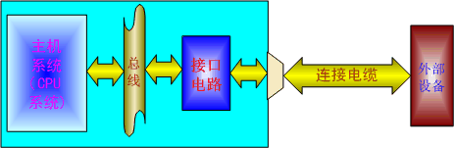
6.1.1 概述- I/O接口的连接方式
I/O接口一端通过地址总线、数据总线以及控制总线与CPU相连，另一端与外设相连。

Slide 5
6.1.1 概述- I/O接口电路的基本功能
对输入/输出数据进行缓冲、隔离和锁存
  输入接口：缓冲和隔离，三态门电路
  输出接口：数据锁存
  输入要三态，输出要锁存
对信号的形式和数据格式进行匹配
  数字←→模拟
  并行←→串行
  电压←→电流
  弱电←→强电
  …………

Slide 6
6.1.1 概述- I/O接口电路的基本功能
提供信息交换的应答联络信号，进行时序匹配
  提供状态信号：外设准备就绪、外设忙等
  提供中断控制逻辑：中断请求、中断响应
进行地址译码，根据地址信息选择相应的设备
提供可编程功能：提供多种工作方式，可编程选择

Slide 7
6.1.1概述- CPU与外部设备交换的信息
数据信息：数据，可读写，可为数字量，模拟量或开关量
状态信息：I/O设备状态，只读，外设通过I/O接口向CPU传送的信息，例如：“准备好”(READY)信号、“忙”（BUSY）信号等
控制信息：控制I/O设备操作，只写， CPU通过I/O接口传送给外设的信息，例如外设的启动信号、停止信号就是常见的控制信息

Slide 8
6.1.1 I/O接口电路的基本结构
简单的I/O接口可由TTL电路构成，
复杂的I/O接口通常由集成芯片构成
数据输入寄存器
（三态门）
译码
电路
数据线
AB
接主机
数据输出寄存器
（锁存器）
DB
接外设
状态寄存器
（三态门）
状态线
控制
逻辑
CB
命令寄存器
控制线

Slide 9
本节内容
6.1.1 输入输出接口概述
6.1.2 I/O端口和I/O端口的编址方式
6.1.3 PC机I/O端口地址及地址译码
6.1.4 CPU与外设之间的数据传送方式

Slide 10
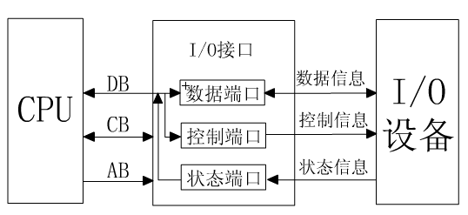
6.1.2 I/O端口
I/O端口即是指I/O接口中CPU可以读/写的寄存器。 CPU与外设通信时，传送的信息主要包括数据信息、状态信息和控制信息。在接口电路中，这些信息分别进入不同的寄存器，通常将这些寄存器和它们的控制逻辑统称为I/O端口，每个端口分配一个端口地址
一般I/O接口通常包括：数据端口，控制端口和状态端口

Slide 11
6.1.2 I/O端口
数据端口：数据端口是用来存放外设送往CPU的数据或CPU要输出到外设去的数据。这些数据是主机和外设之间交换的最基本的信息，长度一般为1个字节或字，数据端口主要起数据缓冲的作用。
状态端口：状态端口是用来指示外设的当前状态。每种状态用1位表示，每个外设可以有几个状态位，它们可由CPU读取，以测试或检查外设的状态，决定程序的流程。
控制端口：它用来存放CPU向接口发出的各种命令和控制字，以便控制接口或设备的动作。常见的命令信息位有启动位、停止位、允许中断位等。接口芯片不同，控制字的格式和内容是各不相同的，常见的控制字有方式选择控制字，操作命令字等。

Slide 12
6.1.2 I/O端口
CPU与外设之间不是直接交换数据、控制、状态信息，而是通过I/O接口间接传送的，以上三种信息都是通过数据总线来传送的，分别放在接口内的不同端口中
I/O接口根据端口地址来识别数据总线传送数据的信息类型

Slide 13
6.1.2 I/O端口的编址方式
I/O端口单独编址
  I/O地址空间独立于存储器地址空间
  如8086/8088
I/O端口与存储器统一编址
  I/O接口与存储器共享一个地址空间
  如M6800

Slide 14
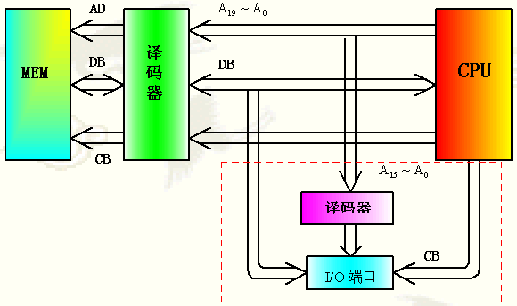
6.1.2 I/O端口的编址方式
独立编址：外设地址空间和内存地址空间相互独立
  优点： I/O译码电路简单；程序清晰；较大的内存空间；内存地址空间不受I/O编址的影响
  缺点：使用专用I/O指令：IN、OUT，使用不同的读写控制信号（M/IO+RD）

Slide 15
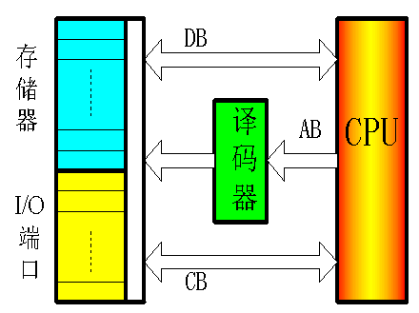
6.1.2 I/O端口的编址方式
统一编址把外设接口与内存统一进行编址，各占据统一地址空间的不同部分。
  优点：指令统一，灵活，不需单独外设访问指令；访问控制信号统一，使用同一组的地址/控制信号。
  缺点：内存可用地址空间减小，I/O地址译码复杂

Slide 16
本节内容
6.1.1 输入输出接口概述
6.1.2 I/O端口和I/O端口的编址方式
6.1.3 PC机I/O端口地址及地址译码
6.1.4 CPU与外设之间的数据传送方式

Slide 17
6.1.3 PC机 I/O端口地址及地址译码
8086 CPU对I/O端口采用独立编址方式，是用专用I/O指令来访问I/O端口；
原则上CPU可使用低16位地址总线A15~A0进行寻址，实际上PC机中仅使用了低10位地址总线A9~A0进行寻址，可以提供1024个I/O端口地址，地址范围：0000H~03FFH；
1024个端口地址中，低端256个地址（000H~0FFH）供主机板使用，高端768个地址（0100H~03FFH）供扩充插槽使用；
1024个端口地址，有些已被系统占用，有些由已配置的I/O接口卡占用，还有一些保留为系统以后开发使用，最后才是留给用户使用的I/O端口地址，一般可使用300H~31FH。 PC机中I/O端口地址空间分配见下页所示：
Notes:
×

Slide 18
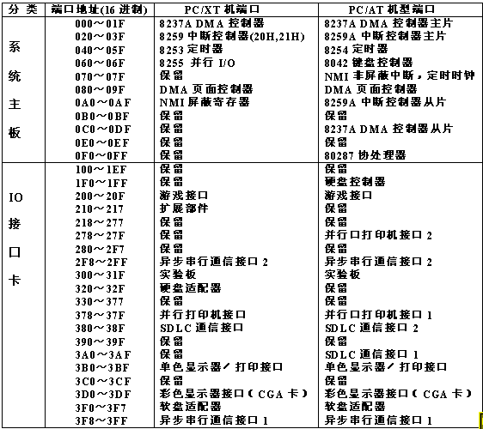
6.1.3 PC机 I/O端口地址及地址译码
Notes:
×

Slide 19
本节内容
6.1.1 输入输出接口概述
6.1.2 I/O端口和I/O端口的编址方式
6.1.3 PC机I/O端口地址及地址译码
6.1.4 CPU与外设之间的数据传送方式

Slide 20
6.1.4 CPU与外设间数据传送控制方式
程序直接控制传送方式：适于低速外设；
  无条件传送方式
  程序查询传送方式
中断控制传送方式：适于中、低速外设；
DMA控制传送方式：适于高速外设
Notes:
×

Slide 21
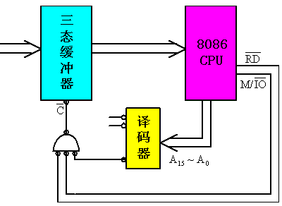
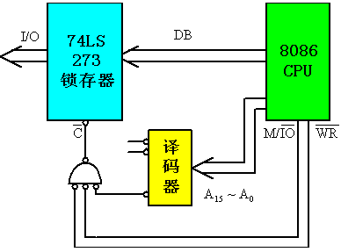
6.1.4 无条件传送方式
在CPU与简单设备交换数据时，可以认为它们总是处于“就绪”状态，随时可以进行数据传送。
适合于简单设备，如LED 数码管、按键/按钮等。
无条件传送的接口和操作均十分简单
无条件传送的前提：外设必须随时处于就绪状态
无条件输入方式
无条件输出方式
外设
外设

Slide 22
6.1.4 程序查询传送方式
CPU先了解（查询）外设的工作状态，在外设就绪（可以交换信息）的情况下实现数据的输入或输出；
对多个外设的情况，则CPU按一定顺序依次查询（轮询）。先查询的外设将优先进行数据交换；
查询传送的特点是：工作可靠，适用面宽，但传送效率低

Slide 23
6.1.4 查询传送的两个环节
查询环节
  寻址状态口
  读取状态寄存器的标志位
  若不就绪就继续查询，直至就绪
传送环节
  寻址数据口
  是输入，通过输入指令从数据口读入数据
  是输出，通过输出指令向数据口输出数据
输入状态
N
判断
Y
数据交换

Slide 24
6.1.4 中断控制传送方式
中断控制传送方式：程序查询方式的CPU效率低，实时性差；为了解决这两个问题，要求CPU应具有实时相应和处理随机事件的能力，提高CPU的利用率；
中断方式：是指I/O设备中断CPU的工作使CPU暂停当前的程序(主程序)，去执行外设的I/O程序(中断服务程序)，执行完后再返回主程序； 完整的中断过程包括：中断请求、中断判断、中断响应、中断处理、中断返回；现场保护、现场恢复；
中断方式提高了CPU的效率和实时性；现场保护和现场恢复会占用CPU时间， 对更高速、成批的数据传送采用DMA方式。
主程序
中断服务程序
入口
中断请求
提供服务
为外设
程序
断点
继续执行
返回断点
Notes:
×

Slide 25
6.1.4 DMA (Direct Memory Access) 控制传送方式
程序方式与中断方式都是由CPU执行程序来实现数据传送，CPU要进行取指译码操作，因此数据速率不会很高；对于高速外设（磁盘等）则不能满足要求；
直接存储器存取方式DMA 是指在内存与外设之间建立直接的数据通路，利用DMA控制器管理总线进行数据传送，期间，CPU让出总线控制权；
传输过程由硬件实现，速度快；需要硬件电路（DMAC）支持。
输出
存储器
I/O设备
存储器
存储器
I/O设备
I/O设备
输入
DMAC
Notes:
×

Slide 26
6.1.4 DMA控制传送方式
MEM
BUS
…
控制信号
HOLD
DREQ
DMAC
I/O
接口
CPU
HLDA
DACK

Slide 27
习题
1、为什么要在CPU和外部设备之间加入接口电路？
2、I/O端口的编址方式有哪两种？各自的优缺点是什么？
3、主机与外设间的数据传送方式有哪几种？各自特点是什么？

